Slide 1


Start on Sustainability
Starter Kit
PODSUMOWANIE
Start on Sustainability Erasmus+ VET Project © 2024 is licensed under CC BY 4.0
Sfinansowane ze środków UE. Wyrażone poglądy i opinie są jedynie opiniami autora lub autorów i niekoniecznie odzwierciedlają poglądy i opinie Unii Europejskiej lub Europejskiej Agencji Wykonawczej ds. Edukacji i Kultury (EACEA). Unia Europejska ani EACEA nie ponoszą za nie odpowiedzialności.

Slide 2

O NASZYM PROJEKCIE
Wdrażając inicjatywę Start on Sustainability, chcemy wyposażyć mikroprzedsiębiorstwa w niezbędne narzędzia i zasoby, które umożliwią im podjęcie znaczących działań na rzecz zrównoważonego rozwoju, przyczyniając się tym samym do bardziej zrównoważonej i odpornej gospodarki UE.

Slide 3
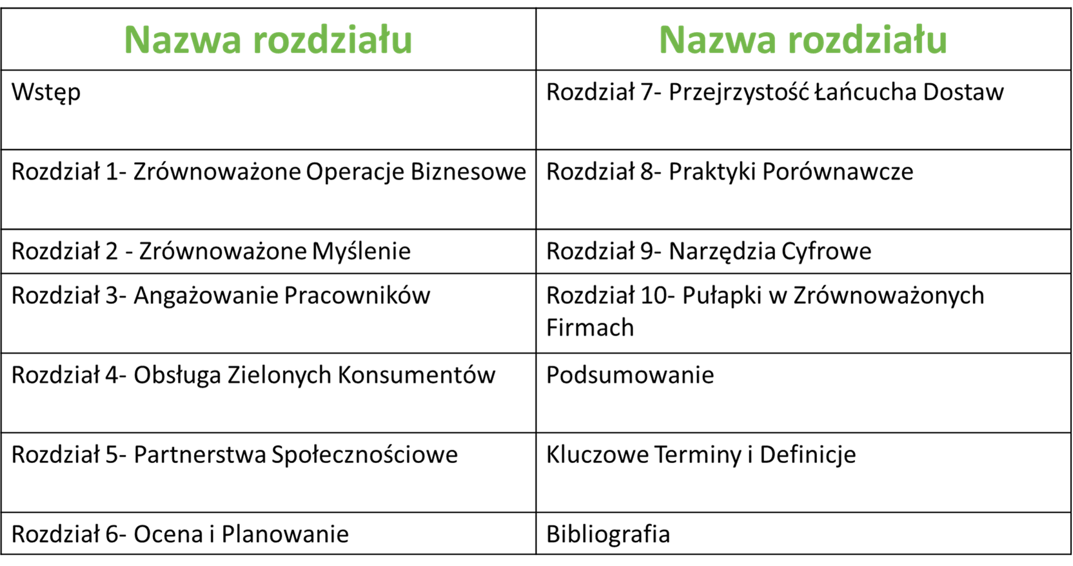
SOS Starter Kit Table of Contents

Slide 4

PODSUMOWANIE ZESTAWU STARTOWEGO SOS

Slide 5
Zestaw Startowy SOS dostarcza kompleksowego zrozumienia zrównoważonego rozwoju, koncentrując się na jego zastosowaniu w mikroprzedsiębiorstwach. Podkreśla współzależność środowiska, społeczeństwa i gospodarki, ze szczególnym uwzględnieniem tego, jak mikroprzedsiębiorstwa postrzegają czynniki środowiskowe, relacje ze stronami zainteresowanymi oraz wyniki finansowe firmy. Zestaw opisuje procedury, praktyki i systemy stosowane przez firmy w celu tworzenia i dostarczania rentownych wyników przy jednoczesnym uwzględnieniu ochrony lub poprawy środowiska naturalnego i społecznego.

Slide 6
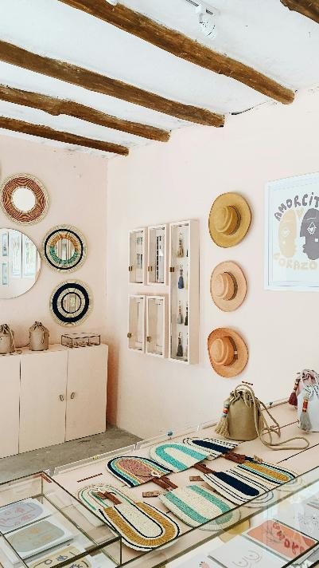
Skupienie na zarządzaniu operacyjnym w Zestawie Startowym ma na celu maksymalizację efektywności, zwiększenie produktywności i obniżenie kosztów, przy jednoczesnym zapewnieniu wysokiej jakości produktów lub usług spełniających potrzeby konsumentów.
Omówione są zasady zrównoważonego rozwoju, takie jak redukcja odpadów, zwiększanie efektywności, wykorzystanie odnawialnych zasobów oraz wzmacnianie wartości społecznej, aby tworzyć innowacyjne rozwiązania dostosowane do kontekstu i potrzeb biznesu.

Slide 7

Zestaw Startowy SOS wykorzystuje podejście 360 stopni, koncentrując się na czterech zasadach: Redukcji, Ponownym Użyciu, Recyklingu i Odzysku. Porusza kwestie wpływu produktu lub usługi na środowisko w całym cyklu życia, w tym emisje gazów cieplarnianych, gospodarkę odpadami oraz recykling.
Uwzględnia także podejście pomagające poruszać się w złożonościach wzajemnie powiązanego świata, rozpoznając współzależności i rozumiejąc efekty domina wynikające z podejmowanych działań. Omówiono również, w jaki sposób dążenie do Net Zero zakłada osiągnięcie równowagi między emisjami dwutlenku węgla do atmosfery a jego usuwaniem.

Slide 8

Zestaw Startowy ma na celu projektowanie z uwzględnieniem środowiska, biorąc pod uwagę wszystkie fazy cyklu życia produktu, co pozwala na podejmowanie bardziej świadomych decyzji i skuteczne rozwiązywanie problemów. Takie podejście ułatwia poruszanie się w złożonościach i skuteczne radzenie sobie z wyzwaniami.
Zestaw skupia się na zaangażowaniu pracowników poprzez edukację na temat inicjatyw związanych ze zrównoważonym rozwojem, szkolenia z zakresu regulacji UE oraz zachęcanie do generowania pomysłów.
Podkreśla znaczenie jasnej wizji zgodnej z podstawowymi wartościami, misją i celem organizacji, odzwierciedlającej potrzeby klientów, pracowników, partnerów i społeczności.

Slide 9

Zestaw Startowy porusza również kwestie tworzenia nowych miejsc pracy, promowania równych szans zawodowych niezależnie od płci oraz wdrażania polityk ochrony socjalnej w celu redukcji ubóstwa i podatności na zagrożenia poprzez promowanie efektywnych rynków pracy, ograniczanie ryzyka i wzmacnianie ochrony dochodów.
Zestaw koncentruje się na tworzeniu propozycji wartości, która podkreśla unikalne cechy produktu, korzyści środowiskowe i społeczne oraz wiarygodność. Kładzie nacisk na jasny język, unikanie greenwashingu oraz wspieranie twierdzeń dowodami i referencjami.

Slide 10

Zestaw Startowy SOS kładzie nacisk na rolę instytucji świadczących usługi na rzecz rozwoju społeczności, co pozytywnie wpływa na środowisko. Podkreśla, jak zrównoważone społeczności łączą zasoby ekonomiczne i naturalne, zaspokajając różnorodne potrzeby mieszkańców.
Szczególną uwagę poświęca zapewnieniu większej liczby opcji transportu, promowaniu równych szans mieszkaniowych oraz uwzględnianiu unikalnych potrzeb społeczno-ekonomicznych w dzielnicach i społecznościach. Omawia także podejścia zapewniające zrównoważone i zrównoważone środowisko.

Slide 11

There is a path to sustainability.
It is a path that could lead to a better
future for all life on Earth
David Attenborough

Slide 12
ZESTAW STARTOWY SOS
Skupia się na ciągłym mierzeniu długoterminowych skutków usług i produktów.
Ma na celu znalezienie sposobów na pożyczanie, redukcję, ponowne wykorzystanie lub zwrot zasobów, aby unikać nadmiernej konsumpcji i marnotrawstwa.
Dostarcza wskazówek, jak oceniać zgodność z przepisami, sugerując firmom rozważenie źródeł energii oraz sposobów tworzenia produktów lub usług.
Proponuje ocenę obszarów wymagających poprawy oraz sugeruje rozwiązania, takie jak zmiana sposobu korzystania z energii lub inwestowanie w odnawialne źródła energii.

Slide 13
ZESTAW STARTOWY SOS
Porusza tematy związane z koniecznością redukcji śladu węglowego jako kluczowego elementu budowania zrównoważonej przyszłości, zachęcając pracowników, klientów i partnerów do poszukiwania sposobów na zmniejszenie emisji.
Skupia się na przejrzystości łańcucha dostaw, obejmującej ujawnianie informacji o pochodzeniu surowców, ochronie środowiska, jakości produktów, standardach bezpieczeństwa i praktykach pracy.
Podkreśla korzyści i wyzwania związane z przejrzystością łańcucha dostaw, takie jak zwiększone zaufanie klientów oraz wzmocniona lojalność wobec marki.

Slide 14
ZESTAW STARTOWY SOS
Podkreśla znaczenie zrozumienia każdego etapu łańcucha dostaw, utrzymywania celów odpowiedzialności korporacyjnej, zrównoważonych procesów produkcyjnych, praw człowieka oraz praktyk priorytetowo traktujących ochronę środowiska.
Porusza sposób, w jaki zrównoważone zakupy integrują specyfikacje, wymagania i kryteria zgodne z ochroną środowiska zarówno na poziomie jednostki, jak i społeczeństwa jako całości.
Zajmuje się również praktykami benchmarkingu, porównując wydajność z normami branżowymi i najlepszymi praktykami.

Slide 15
ZESTAW STARTOWY SOS
Podkreśla znaczenie biznesu online, technologii bezpapierowych oraz efektywności wykorzystania zasobów. Zajmuje się również wyzwaniami i ryzykami związanymi z procesami benchmarkingu, które wymagają odpowiedniego zarządzania. Skupia się na powszechnych pułapkach i najlepszych praktykach oraz sposobach ich zastosowania w własnych procesach.
Podkreśla wagę redukcji wpływu na środowisko oraz maksymalizacji wykorzystania zasobów.

Slide 16

Zestaw Startowy koncentruje się również na tym, jak firmy mogą zmieniać zasoby, redukować zużycie energii, inwestować w energię słoneczną lub odnawialną oraz kompensować emisje związane z podróżami służbowymi poprzez projekty redukujące emisję dwutlenku węgla. Dzięki temu, firmy przyczyniają się do bardziej zrównoważonej przyszłości dla swoich działalności.

Slide 17
Zestaw Startowy omawia narzędzia elektroniczne, systemy i urządzenia, które generują, przechowują lub przetwarzają dane, oferując potencjał do osiągania celów energetycznych. Badane są rozwiązania oparte na technologii ekologicznej (green-tech) w zakresie redukcji śladu węglowego, ich zalety oraz najlepsze praktyki wdrażania. Zestaw porusza również temat inteligentnego zarządzania odpadami oraz sposobów radzenia sobie z wyzwaniami środowiskowymi, łagodzenia skutków zmian klimatycznych i zapewniania dobrostanu naszej planety.

Slide 18
Zestaw Startowy SOS bada wyzwania, przed którymi stoją zrównoważone firmy, w tym zmiany klimatyczne, przeszkody w stosowaniu zielonych praktyk oraz problemy z finansowaniem. Podkreśla poważne trudności, z jakimi borykają się małe i średnie przedsiębiorstwa (MŚP) w porównaniu do większych firm, takie jak problemy finansowe, brak przestrzegania wytycznych dotyczących zrównoważonego rozwoju, niejasne plany biznesowe oraz zmiany ekonomiczne i społeczne. Kluczowym celem jest pokonanie tych trudności.
Wszystkie jednostki w Zestawie Startowym SOS są poparte studiami przypadków, co nadaje im większą wagę. Zestaw ten jest propozycją, jak możemy rozwijać innowacje i postęp w zakresie zrównoważonego rozwoju.

Slide 19

Dziękujemy
Czy są pytania?
www.website.eu

